Slide 1


第二十五届课堂教学改革经验交流会课堂展示
居民工资、薪金个人所得税
预扣预缴税额的计算
授课：缪梦娜

Slide 2
课程导入
小高工资汇总表
部门 | 应付工资 | 个人养老保险 | 个人公积金 | 专项附加扣除 | 个人所得税 | 实发工资
财务部 | 7000 | 560 | 490
问：小高1月份应预缴多少个人所得税？

Slide 3
预习检验
本期应预扣预缴税额=（累计预扣预缴应纳税所得额*预扣率—速算扣除数）
—累计减免税额—累计已预扣预缴税额
累计预扣预缴应纳税所得额=累计收入—累计免税收入—累计减除费用—
累计专项扣除—累计专项附加扣除
—累计依法确定的其他扣除

Slide 4
预习检验
1
2
3
收入额
免税收入
减除费用
4
5
6
专项扣除
专项附加扣除
其他扣除

Slide 5

知识归纳
1.工资、薪金所得
个人因任职或者受雇而取得的工资、薪金、奖金、年终加薪、劳动分红、津贴、补贴以及任职或者受雇有关的其他所得。
不属于工资、薪金性质的补贴、津贴，不予征税
独生子女补贴
执行公务员工资制度未纳入基本工资总额的补贴、津贴差额和家属成员的副食品补贴
托儿补助费
差旅费津贴、误餐补助

Slide 6
知识归纳
2.免税收入
01
02
03
法定免税项目
法定减税项目
其他减免税项目

Slide 7

知识归纳
3.减除费用
以每一纳税年度的收入额
减除费用6万元
以每月收入额减除费用5000元

Slide 8

知识归纳
4.专项扣除
包括居民个人按照国家规定的范围和标准缴纳的基本养老保险、基本医疗保险、失业保险等社会保险费和住房公积金。
“三险一金”

Slide 9






知识归纳
（1）子女教育专项附加扣除
（6）赡养老人专项附加扣除
5.专项附加扣除
（2）继续教育专项附加扣除
（5）住房租金专项附加扣除
（3）大病医疗专项附加扣除
（4）住房贷款利息专项附加扣除
（7）婴幼儿照护专项附加扣除

Slide 10
重点解析
扣除 范围 | 学前教育支出 | 学历教育支出
 | 满3周岁至小学入学前 （不包括0—3岁阶段） | 义务教育（小学、初中教育）、高中阶段（普通高中、中等职业、技能教育）、高等教育（大学专科、大学本科、硕士研究生、博士研究生教育）
扣除方式 | 定额扣除
扣除标准 | 1000元/月/子女
扣除 主体 | 父母（法定监护人）各扣除50%
 | 父母（法定监护人）选择一方全额扣除
注意 事项 | 1.子女在境内学校或境外学校接受教育，在公办学校或民办学校接受教育均可享受。 2.子女已经不再接受全日制学历教育的不可以填报子女教育专项附加扣除。 3.具体扣除方式在一个纳税年度内不能变更。 4.纳税人子女在中国境外接受教育的，纳税人应当留存境外学校录取通知书、留学签证等相关教育的证明材料备查。

Slide 11
重点解析
扣除 范围 | 学历继续教育支出 | 技能人员职业资格继续教育支出 | 专业技术人员职业资格继续教育支出
 | 境内学历（学位）教育期间 | 取得证书的年度
扣除方式 | 定额扣除
扣除标准 | 400元/月，最长不超过48个月 | 3600元/年
扣除 主体 | 本人扣除 | 本人扣除
 | 个人接受本科（含）以下学历（学位）继续教育，可以选择由其父母扣除
注意 事项 | 1.对同时接受多个学历继续教育，或者同时取得多个职业资格证书的，只需填报其中一个即可。但如果同时存在学历继续教育、职业资格继续教育两类继续教育情形的，则每一类都要填写。 2.纳税人接受技能人员职业资格继续教育、专业技术人员职业资格继续教育的，应当留存相关证书等资料备查。

Slide 12
重点解析
扣除 范围 | 基本医保相关医药费除去医保报销后发生的支出
 | 个人负担（医保目录范围内的自负部分）累计超过15000元的部分
扣除方式 | 限额内据实扣除
扣除标准 | 每年在80000元限额内据实扣除
扣除 主体 | 医药费用支出可以选择由本人或者其配偶扣除
 | 未成年子女发生的医药费用支出可以选择由其父母一方扣除
注意 事项 | 1.次年汇算清缴时享受扣除 2.纳税人应当留存大病患者医药服务收费及医保报销相关票据原件或复印件，或者医疗保障部门出具的纳税年度医药费用清单等资料备查。
温馨 提示 | 可通过手机下载“国家医保服务平台”APP并注册、登录、激活医保电子凭证后查询”年度费用汇总查询“模块查询大病医疗相关数额。

Slide 13
重点解析
扣除 范围 | 纳税人本人或其配偶单独或共同使用商业银行或住房公积金个人住房贷款为本人或其配偶购买中国境内住房，发生的首套住房贷款利息支出
 | 实际发生贷款利息的年度（不超过240个月）
扣除方式 | 定额扣除
扣除标准 | 1000元/月
扣除 主体 | 经夫妻双方约定，可以选择由其中一方扣除，具体扣除方式在一个纳税年度内不能变更。
 | 夫妻双方婚前分别购买住房发生的首套住房贷款利息，婚后可选择其中一套房，由购买方按扣除标准的100%扣除，或对其各自购买住房分别按扣除标准的50%扣除，具体扣除方式在一个纳税年度内不能变更。
注意 事项 | 1.所称首套住房贷款是指购买住房享受首套住房贷款利率的住房贷款 2.纳税人应当留存住房贷款合同、贷款还款支出凭证备查。

Slide 14
重点解析
扣除 范围 | 纳税人在主要工作城市没有自有住房而发生的住房租金支出
 | 直辖市、省会（首府）城市、计划单列市以及国务院确定城市 | 市辖区户籍人口>100万 | 市辖区户籍人口≤100万
扣除方式 | 定额扣除
扣除标准 | 1500元/月 | 1100元/月 | 800元/月
扣除主体 | 签订租赁合同的承租人
 | 夫妻双方主要工作城市相同：只能由一方（即承租人）扣除
 | 夫妻双方主要工作城市不同，且各自在其主要工作城市都没有住房的：分别扣除
注意事项 | 1.纳税人及其配偶在一个纳税年度内不能同时分别享受住房贷款利息和住房租金专项附加扣除。 2.纳税人应当留存住房租赁合同、协议等有关资料备查。

Slide 15
重点解析
扣除 范围 | 纳税人赡养一位及以上被赡养人的赡养支出
 | 被赡养人是指年满60周岁（含）的父母，以及子女均已去世的年满60周岁的祖父母、外祖父母。
 | 独生子女 | 非独生子女
扣除方式 | 定额扣除
扣除标准 | 2000元/月 | 每人不超过1000元/月（分摊每月2000元的扣除额度）
扣除主体 | 本人扣除 | 平均分摊：赡养人平均分摊 约定分摊：赡养人自行约定分摊比例 指定分摊：由被赡养人指定分摊比例
注意事项 | 1.指定分摊及约定分摊必须签订书面协议。 2.指定分摊优先于约定分摊。 3.具体分摊方式和额度在一个纳税年度内不能变更。

Slide 16
重点解析
扣除 范围 | 纳税人照护3岁以下婴幼儿子女的相关支出
扣除方式 | 定额扣除
扣除标准 | 每名婴幼儿 1000元/月
扣除主体 | 父母可以选择由其中一方按扣除标准的100%扣除 由双方分别按扣除标准的50%扣除
注意事项 | 1.具体扣除方式在一个纳税年度内不得变更。 2.纳税人需要将子女的出生医学证明等资料留存备查。

Slide 17

知识归纳
6.其他扣除
01
02
03
04
05
税收递延型商业养老保险的支出
国务院规定可以扣除的其他项目
企业年金
职业年金
商业健康保险

Slide 18
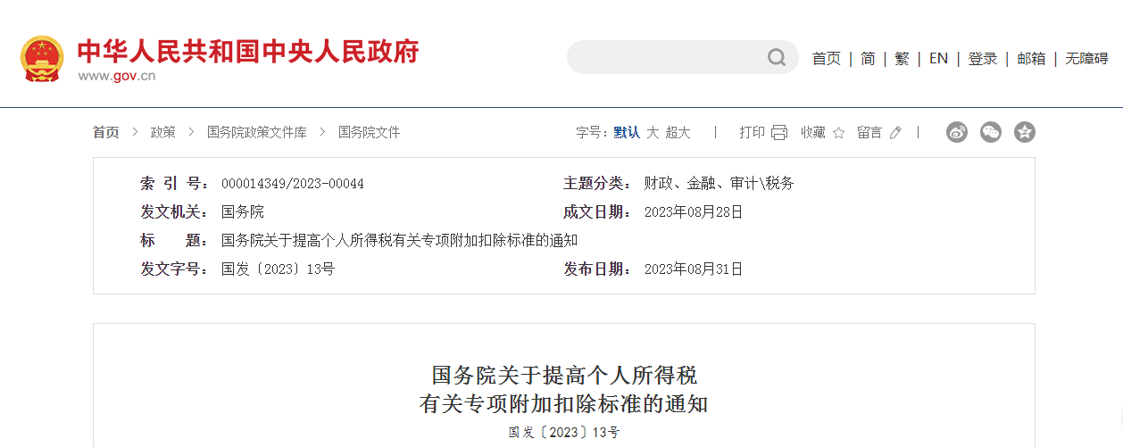
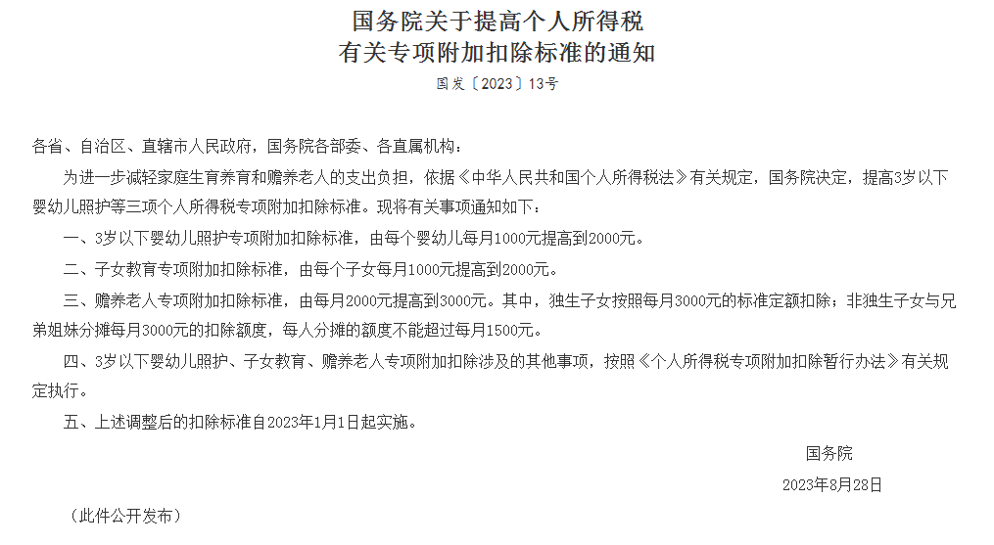
税制更新
一、3岁以下婴幼儿照护专项附加扣除标准，由每个婴幼儿每月1000元提高到2000元。
二、子女教育专项附加扣除标准，由每个子女每月1000元提高到2000元。
三、赡养老人专项附加扣除标准，由每月2000元提高到3000元。其中，独生子女按照每月3000元的标准定额扣除；非独生子女与兄弟姐妹分摊每月3000元的扣除额度，每人分摊的额度不能超过每月1500元。

Slide 19

税收与民生
优化人口发展战略，建立生育支持政策体系，降低生育、养育、教育成本。
兼顾了家庭的差异性负担和支出，使个人所得税制度更加科学合理。
这体现了中国共产党的初心就是为人民谋幸福，不断实现人民对美好生活的向往.
作为居民个人，要按照国家税法依法纳税，遵纪守法，争做文明纳税好公民。
作为会计专业的学生，要学习、遵守法规政策，培养良好的职业道德修养。

Slide 20
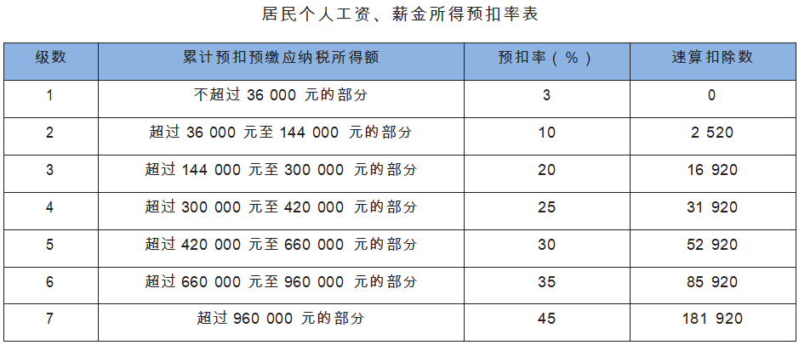
难点突破
问题:
1.如果应纳税所得额为36000元，预扣预缴税额为多少？
2.如果应纳税所得额为144000元，预扣预缴税额为多少？

Slide 21
案例分析 1
小高工资汇总表
部门 | 应付工资 | 个人养老保险 | 个人公积金 | 专项附加扣除 | 个人所得税 | 实发工资
财务部 | 7000 | 560 | 490
问：小高1月份应预缴多少个人所得税？
假设：小高有一个孩子上幼儿园
全额扣除、按50%扣除应预缴 个人所得税有什么变化？

Slide 22
案例分析 2
某职员，2021年每月应发工资均为10000元，“三险一金”等专项扣除为1500元，家里有1位小孩在上小学，没有减免收入及减免税额等情况，以三个月为例，计算1月份、2月份、3月份预扣预缴税额。

Slide 23
课后作业
某职员，2021年每月应发工资均为30000元，“三险一金”等专项扣除为4500元，家里有1位小孩在上小学，赡养一位60岁以上老人，没有减免收入及减免税额等情况，以三个月为例，计算1月份、2月份、3月份预扣预缴税额。

Slide 24
THANKS

